Slide 1
Ejercicios resueltos
IDENTIDADES TRIGONOMÉTRICAS
ECUACIONES TRIGONOMÉTRICAS

Slide 2
Antes de comenzar debes tener en cuenta los siguientes consejos:
Organiza tu lugar de trabajo. Éste debe ser un lugar despejado, limpio y con buena iluminación.
Evita las distracciones: televisor, messenger abierto, facebook… la novia o el novio.
A medida que desarrolles tus ejercicios, anota en una columna las dificultades que vas teniendo. Un truco es que no mires el siguiente paso hasta que definitivamente no encuentres el camino a seguir.
Identifica si tu dificultad es sobre factorización, racionalización, operaciones con fraccionarios u otros.
Analiza el ejercicio, especialmente donde tuviste la dificultad. No memorices el paso puesto que para cada ejercicio es diferente. ANALIZA LOS CASOS Y CUÁNDO SE APLICAN.
Es importante estar sereno y tranquilo. Tomarse el tiempo para estudiar, respirar profundamente y nunca darse por vencido.

Slide 3
Primer ejercicio:
Establece si la siguiente expresión es o no es identidad

Slide 4
Cambiamos cotx y cscx por sus respectivas equivalencias
Realizamos suma de fraccionarios a ambos lados de la igualdad.
Efectuamos propiedad distributiva en
¡Cuidado con el signo!
Analizando el numerador, se debe buscar un modo de eliminar la expresión .
Esta es una forma, pero pueden existen otras maneras de hacerlo.
Aquí agrupamos los dos primeros términos.
¡Se factoriza!, pues existe un FACTOR COMÚN en la expresión del paréntesis
arriba.

Slide 5
Cambiamos la expresión
por
¿Sabes porqué?
Multiplicamos los dos primeros términos
Ordenamos o cambiamos el orden para ver las cosas mejor…
Nuevamente factorizamos el numerador de la izquierda
Y simplificando la expresión anterior, finalmente concluimos que
!!!ES IDENTIDAD¡¡¡

Slide 6
Segundo ejercicio:
Establece si la siguiente expresión es o no es identidad

Slide 7
Cambiamos la expresión tanx por su equivalente
Simplicando la expresión nos queda senx.
Sumando…
!!!ES IDENTIDAD¡¡¡

Slide 8
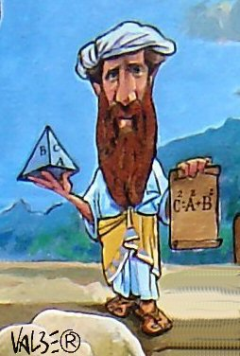
Tercer ejercicio.
Resuelve la siguiente ecuación trigonométrica:

Slide 9
Aplicamos la propiedad fundamental
Propiedad distributiva de la multiplicación con respecto a la suma
Simplificación de términos semejantes
Propiedad uniforme. Tratamos de dejar sola la expresión
Simplificación…
Multiplicando por (-1) a ambos lados de la igualdad

Slide 10
Despejando…
Sacamos raíz cuadrada a ambos lados de la igualdad
Y nos queda…
Racionalizando…
Recordemos que la incógnita es el ángulo x.
Aplicamos la inversa…
Como las raíces son positivas y negativas, ¡¡¡éstas son
las soluciones!!!

Slide 11
Cuarto ejercicio.
Resuelve la siguiente ecuación trigonométrica:

Slide 12
Factorizando: ¡FACTOR COMÚN!
Y nos quedan dos soluciones:
Despejando en ángulo x en cada una, nos darán:
Recuerda poner tu calculadora en
Radianes

Slide 13
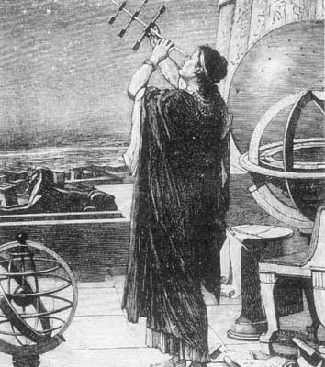
Quinto ejercicio.
Resuelve la siguiente ecuación trigonométrica:

Slide 14
Despejamos 2senx
Aplicamos la propiedad fundamental. Pues:
Elevamos al cuadrado a ambos lados de la igualdad
Y nos queda…
Juntamos términos semejantes
Y simplificamos…

Slide 15
Despejando…
Raíz cuadrada a ambos miembros de la igualdad
Despejando la incógnita, es decir, en ángulo x
En este caso, no hay un ángulo notable por lo que necesitamos la ayuda de la calculadora en modo radianes
¡¡¡SOLUCIONES!!!

